Slide 1




Apache Camel
Li Wei Hua

Slide 2
Apache Camel 简介
Apache Camel是一个通用的，开源的，基于EIP(Enterprise Integration Patterns)的集成框架，在Camel中你可以使用多种领域语言来定义路由规则，包括基于Java的流式API，Spring或者Blueprint的XML配置文件，Scala DSL。主要用于各系统之间的整合与通信，比如一个系统的数据要传递到另一个系统，在传递的过程中可能还需要进行转换与校验等.
Apache Camel是一个小型库，具有最小的依赖关系，可以轻松嵌入到任何Java应用程序中。 无论使用哪种传输方式，Apache Camel都可以让您使用相同的API，因此只需学习一次API即可与所有提供的组件进行交互。
Apache Camel的官网地址 ： http://camel.apache.org/

Slide 3
Camel要素
Endpoint 控制端点
Camel作为系统集成的基础服务组件，在已经编排好的路由规则中，和其它系统进行通信的设定点。这个“其它系统”，可以是存在于本地或者远程的文件系统，可以是进行业务处理的订单系统，可以是消息队列服务，可以是提供了访问地址、访问ip、访问路径的任何服务。Apache Camel利用自身提供的广泛的通信协议支持，使这里的“通信”动作可以采用大多数已知的协议，例如各种RPC协议、JMS协议、FTP协议、HTTP协议等，Camel中的Endpoint控制端点使用URI的方式描述对目标系统的通信。不同的endpoint都是通过URI格式进行描述的，并且通过Camel中的org.apache.camel.Component（endpoint构建器）接口的响应实现进行endpoint实例的创建。需要注意的是，Camel通过plug方式提供对某种协议的endpoint支持，所以如果读者需要使用某种Camel的endpoint，就必须确定自己已经在工程中引入了相应的plug。
大部分Camel通过URI格式所支持的Endpoint http://camel.apache.org/uris.html
Http控制端口示例：
/ /主动向http URI描述的路径发出请求
from("http://localhost:8080/queryOrgDetailById")
// 将上一个路由元素上Message Out中消息作为请求内容，
// 向http URI描述的路径发出请求
// 注意，Message Out中的Body内容将作为数据流映射到Http Request Body中
to("http://localhost:8080/queryOrgDetailById")

Slide 4
Camel要素
特殊的Endpoint Direct
Endpoint Direct用于在两个编排好的路由间实现Exchange消息的连接，上一个路由中由最后一个元素处理完的Exchange对象，将被发送至由Direct连接的下一个路由起始位置（http://camel.apache.org/direct.html）。注意，两个被连接的路由一定要是可用的，并且存在于同一个Camel服务中。
public class DirectRouteA extends RouteBuilder {
/* (non-Javadoc)
* @see org.apache.camel.builder.RouteBuilder#configure()
*/
@Override
public void configure() throws Exception {
from("jetty:http://0.0.0.0:8282/directCamel")
// 连接路由：DirectRouteB
.to("direct:directRouteB")
.to("log:DirectRouteA?showExchangeId=true");
}
}

Slide 5
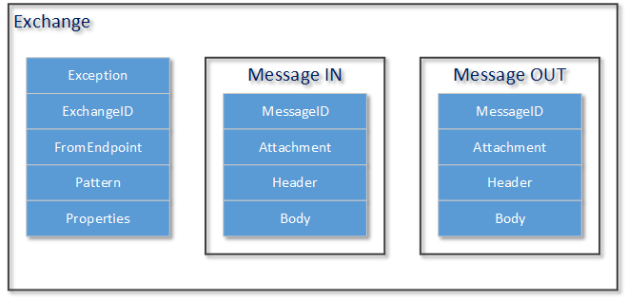
Camel要素
Exchange和Message消息格式
消息在我们已经编排好的业务路径上进行传递，通过我们自定义的消息转换方式或者Apache Camel提供的消息转换方式进行消息格式转换。那么为了完成这些消息传递、消息转换过程Camel中的消息必须使用统一的消息描述格式，并且保证路径上的控制端点都能存取消息。
Camel提供的Exchange要素帮助开发人员在控制端点到处理器、处理器到处理器的路由过程中完成消息的统一描述。一个Exchange元素的结构如下图所示：

Slide 6
Camel要素
Processor 处理器
用于接收从控制端点、路由选择条件又或者另一个处理器的Exchange中传来的消息信息，并进行处理。Camel核心包和各个Plugin组件都提供了很多Processor的实现，开发人员也可以通过实现org.apache.camel.Processor接口自定义处理器.可以在自定义的Processor处理器中做很多事情。这些事情可能包括处理业务逻辑、建立数据库连接去做业务数据存储. Processor处理器中最主要的工作是进行业务数据格式的转换和中间数据的临时存储。这样做是因为Processor处理器是Camel编排的路由中，主要进行Exchange输入输出消息交换的地方。开发人员可以在Processor处理器中连接数据库。例如开发人员需要根据上一个Endpoint中携带的“订单编号前缀”信息，在Processor处理器中连接到一个独立的数据库中（或者缓存服务中）查找其对应的路由信息，以便动态决定下一个路由路径。
处理器Processor是和控制端点平级的概念。要看一个URI对应的实现是否是一个控制端点，最根本的就是看这个实现类是否实现了org.apache.camel.Endpoint接口；而要看一个路由中的元素是否是Processor处理器，最根本的就是看这个类是否实现了org.apache.camel.Processor接口。

Slide 7
Camel要素
Routing路由条件
在控制端点和处理器之间、处理器和处理器之间，Camel允许开发人员进行路由条件设置。例如开发人员可以拥有当Exchange In Message的内容为A的情况下将消息送入下一个处理器A，当Exchange In Message的内容为B时将消息送入下一个处理器B的处理能力。又例如，无论编排的路由中上一个元素的处理消息如何，都将携带消息的Exchange对象复制 多份，分别送入下一处理器X、Y、Z。开发人员甚至还可以通过路由规则完成Exchange到多个Endpoint的负载传输。
Camel中支持的路由规则非常丰富，包括：Message Filter、Based Router、Dynamic Router、Splitter、Aggregator、Resequencer等等。在Camel的官方文档中使用了非常形象化的图形来表示这些路由功能（ http://camel.apache.org/enterprise-integration-patterns.html ）

Slide 8
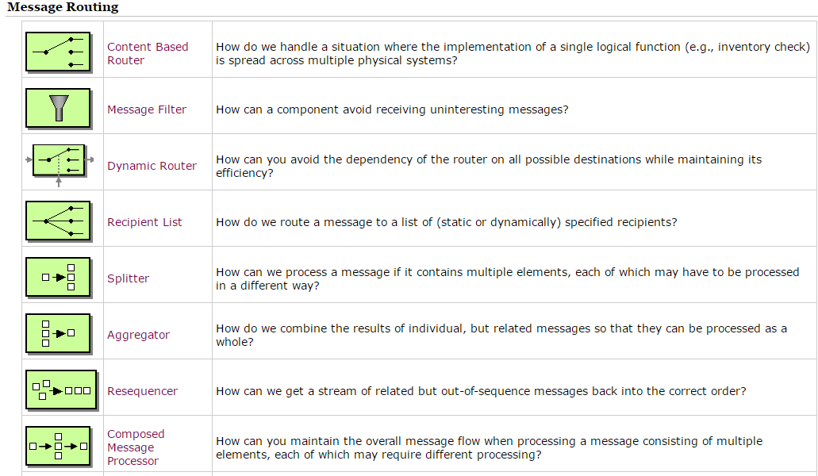

Slide 9
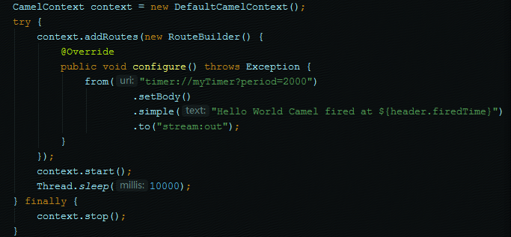
Camel Hello World

Slide 10
Camel 错误处理机制
提供的几种 Error handler:
1)DefaultErrorHandler Camel默认的Error Handler，如果没有配置其它的Handler，将使用此Handler
2)DeadLetterChannel
3)TransactionErrorHandler
4)LoggingErrorHandler

Slide 11
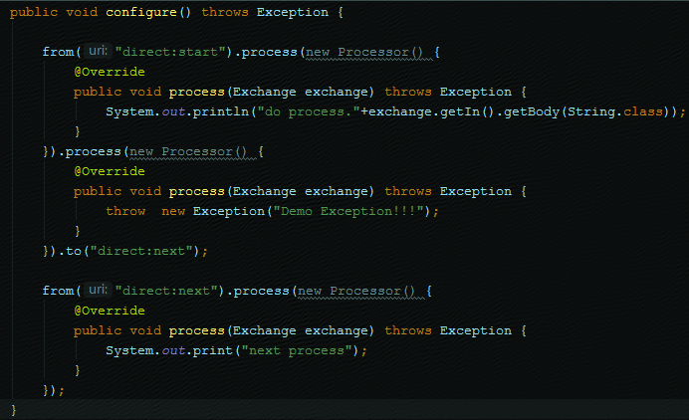
Camel 错误处理机制
Default Error Handler
绝大部分情况下，Camel使用默认的Error Handler，用户并不需要显示的声明。在出现错误的时候，Camel会自动调用默认的handler处理错误，异常会被被抛出到路由的发起者,对发生异常的路由停止进行后续步骤的处理.

Slide 12
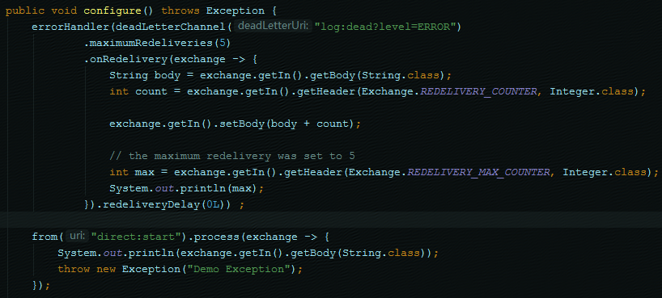
Camel 错误处理机制
Dead Error Handler
将出错的消息路由到“死队列”里，DeadLetterHandler使用Dead Letter Channel来处理异常，当Exchange执行过程中出现错误时，Dead Letter Channel负责把消息移到Dead Letter Queue中。 DEH需要一个Dead Letter Queue，任何一个Endpoint都可以作为Dead Letter Queue，比如Log，File，或者数据库等

Slide 13
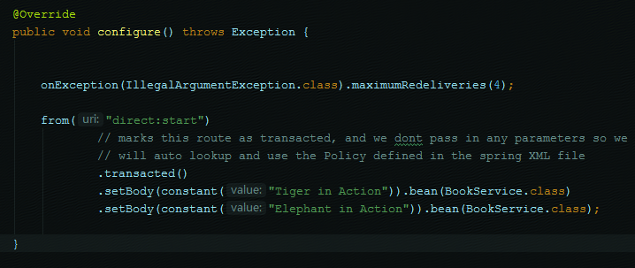
Camel 错误处理机制
TransactionErrorHandler
TransactionErrorHandler在DefaultErroHandler的基础上，添加了transaction支持。

Slide 14
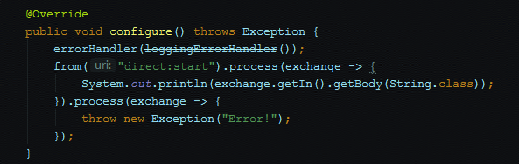
Camel 错误处理机制
LoggingErrorHandler
LoggingErrorHandler 仅仅记录错误，可以选择使用log4j或者java Util Logger。 Camel默认使用org.apache.camel.processor.LoggingErrorHandler处理，日志的级别为ERROR。

Slide 15
Camel 错误处理机制
LoggingErrorHandler
LoggingErrorHandler 仅仅记录错误，可以选择使用log4j或者java Util Logger。 Camel默认使用org.apache.camel.processor.LoggingErrorHandler处理，日志的级别为ERROR。

Slide 16
Camel 错误处理机制
ErrorHandlers 功能特性- Redelivery
MaximumRedeliveries 最大尝试次数，默认为0.如果设为-1，表明一直重试直到错误恢复 RedeliveryDelay 重试间隔，单位为MS，默认为1000 MaximumRedeliveryDelay 最大重试间隔，仅仅在使用了非常量重试间隔时候有效，以避免无限的等待 AsyncDelayedRedelivery 是否启用异步线程处理 BackOffMultiplier 发生冲突时的强制性重传延迟，每次延迟的次数都会以乘法方式增长 CollisionAvoidanceFactor DelayPattern 延迟表达式，使用正则式表示延迟，比如0:1000 RetryAttemptedLogLevel 以下均为Log设置 RetriesExhaustedLogLevel LogStackTrace LogRetryStackTrace LogRetryAttempted LogExhausted LogHandled

Slide 17
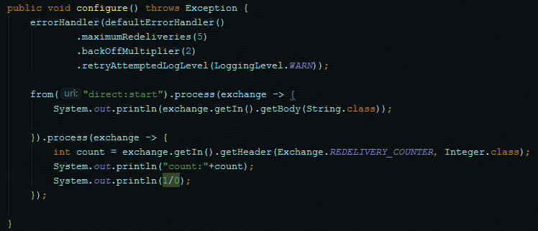
Camel 错误处理机制
ErrorHandlers 功能特性- Redelivery

Slide 18
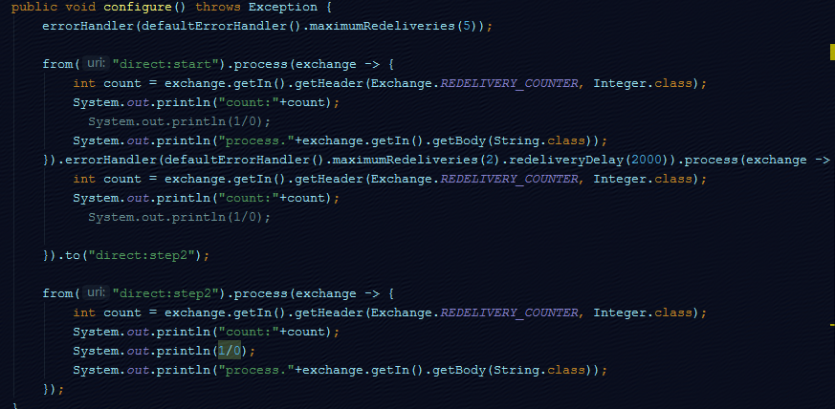
Camel 错误处理机制
ErrorHandlers 功能特性-异常处理的Scope
Camel的异常处理，可以针对CamelContext，也可以针对某个Route。

Slide 19
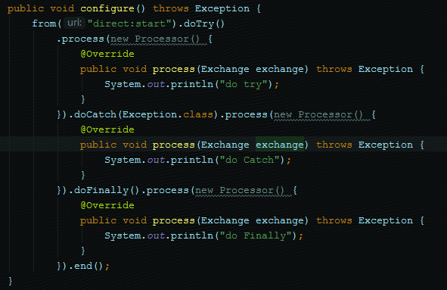
Camel 错误处理机制
ErrorHandlers 功能特性- doTry … doCatch … doFinally
对于特定的异常，可以使用doTry … doCatch … doFinally.

Slide 20
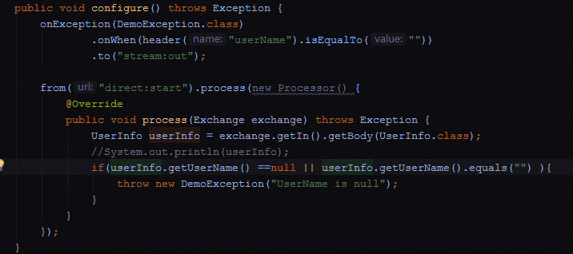
Camel 错误处理机制
ErrorHandlers 功能特性- onWhen
定义一个条件，来确定是否执行相应的错误处理

Slide 21
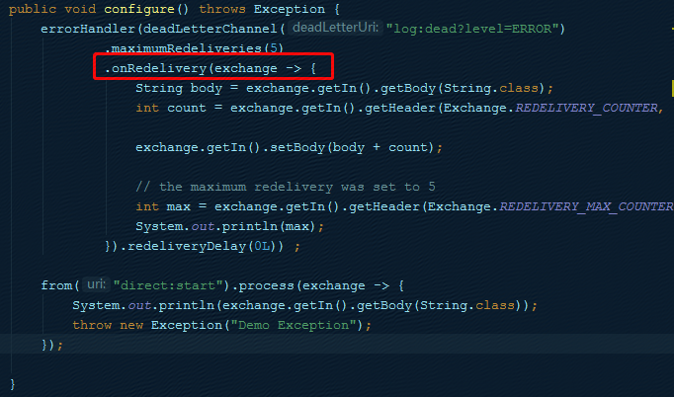
Camel 错误处理机制
ErrorHandlers 功能特性- onRedliver
在重试的时候，执行处理

Slide 22
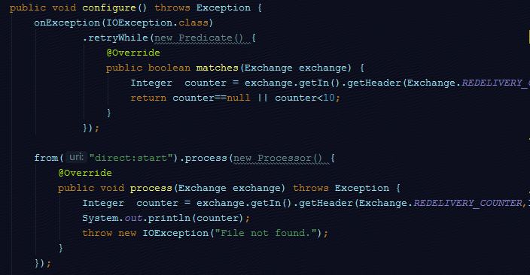
Camel 错误处理机制
ErrorHandlers 功能特性- retryWhile
当符合条件时候执行重试处理

Slide 23


